Slide 1

SEO/SMO для веб-разработчика
ORTDNIPRO.ORG/WEB

Slide 2
1. Search Engine Optimization

Slide 3
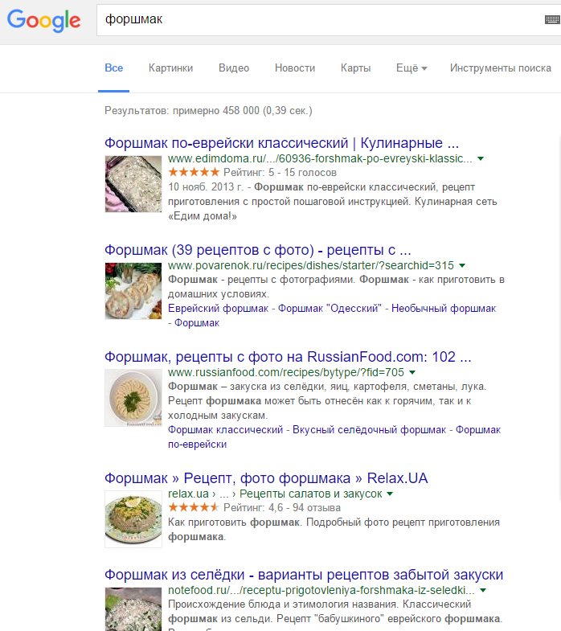
SEO (поисковая оптимизация) – попытка «понравиться» поисковой системе
3

Slide 4
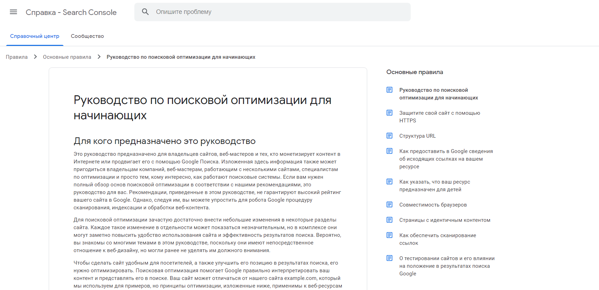

https://developers.google.com/search/docs/beginner/get-started?hl=ru
4

Slide 5
2 .Следуем стандартам

Slide 6
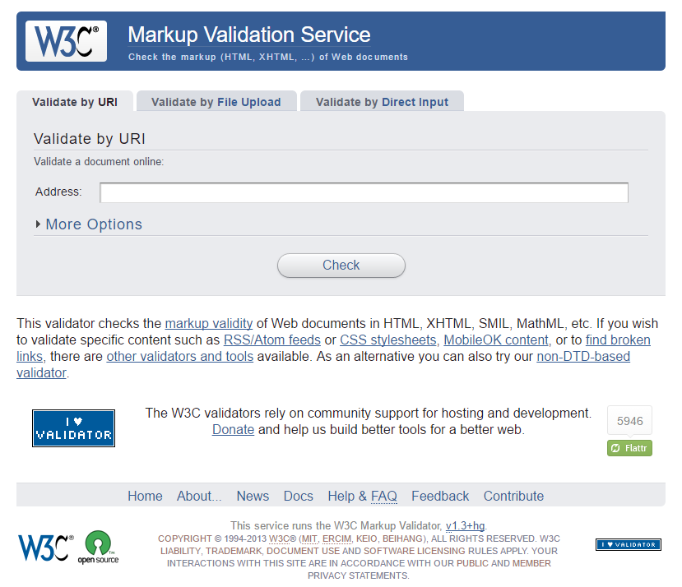
Проверка страниц на соответствие стандартам HTML&CSS
https://validator.w3.org/
https://jigsaw.w3.org/css-validator/
6

Slide 7
3. Sitemap / Карта сайта

Slide 8
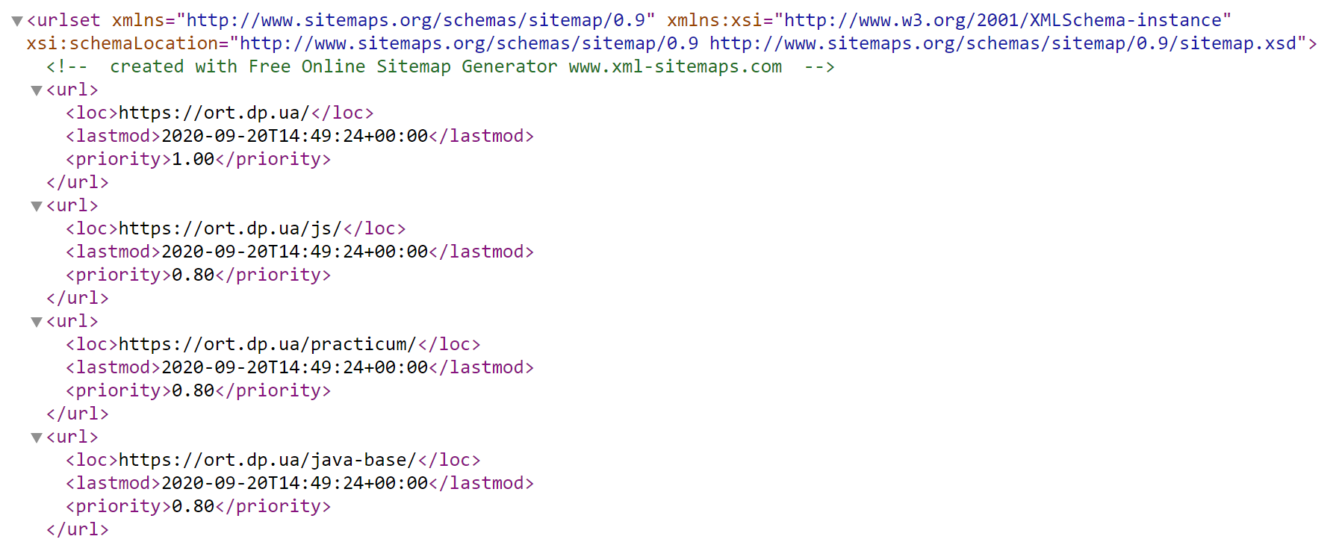
Sitemap | Карта сайта
Файл sitemap.xml (или sitemap.txt) по сути перечень url’ов тех страниц сайта которые мы бы хотели «показать» поисковой системе. Этот файл должен быть размещён в корневом каталоге сайта и быть доступен по адресу: https://site.com/sitemap.xml
https://www.xml-sitemaps.com/
8

Slide 9
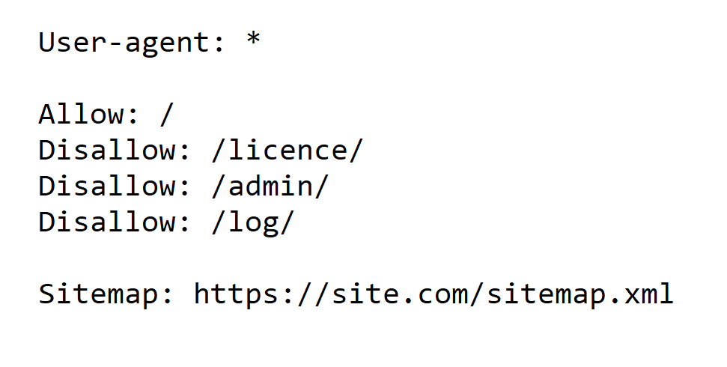
Файл robots.txt
Файл robots.txt позволяет указать поисковой системе какие url’ы мы бы не хотели давать ей для сканирования, файл должен быть доступен по адресу: https://site.com/robots.txt
9

Slide 10
4. Контент

Slide 11
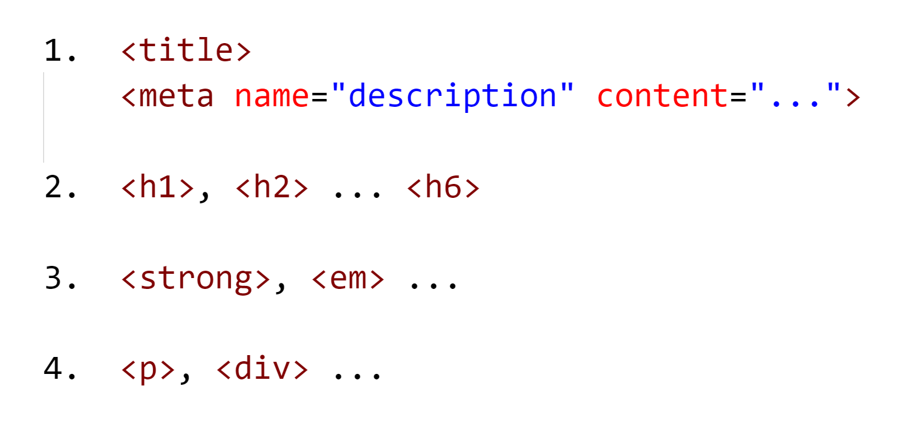
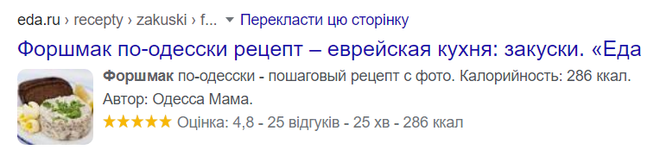
Приоритеты поискового робота
11

Slide 12
Приоритеты поискового робота
Название и описание, должны быть краткими и чёткими;
Название и описание, должны соответствовать содержанию страницы;
Название и описание, должны быть уникальными.
12

Slide 13
5. Микроразметка

Slide 14
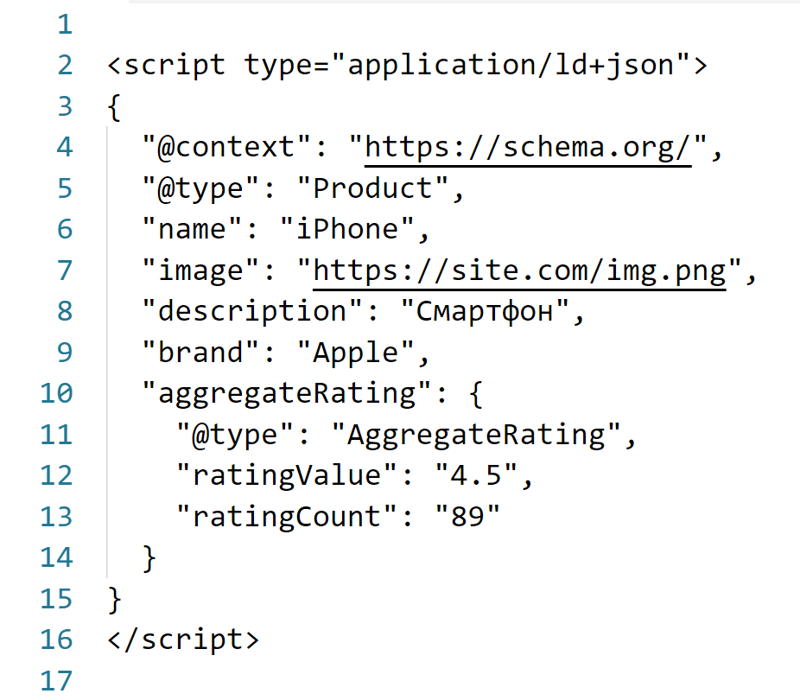
Микроразметка
Метаданные дающие поисковой системе дополнительную информацию о содержимом страницы. В частности используется Google формирования снипетов в поисковой выдаче.
https://developers.google.com/search/docs/guides/intro-structured-data?hl=ru
14

Slide 15
6. Канонические cсылки

Slide 16
Канонические ссылки
<link rel="canonical" href="http://site.com/page.html" />
Если одна и та же страница доступна по нескольким адресам, следует использовать каноническую ссылку. Это скажет поисковику, что не следует считать эти страницы дубликатами.
16

Slide 17
7. Языковые версии

Slide 18
Языковые версии
<link rel="alternate" hreflang="jp" href="http://example.com/japan/" />
<link rel="alternate" hreflang= "uk" href="http://example.com/ukraine/" />
Если страница имеет копию переведённую на другой язык, то при помощи тега <link>, это поможет поисковой системе выдавать посетителям из разных стран самый подходящий вариант страницы.
18

Slide 19
8. Тест от Google

Slide 20
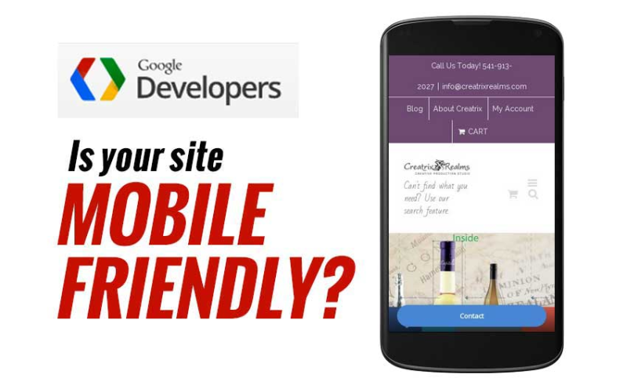
Мобильная версия сайта, как проверить?
https://search.google.com/test/mobile-friendly
20

Slide 21
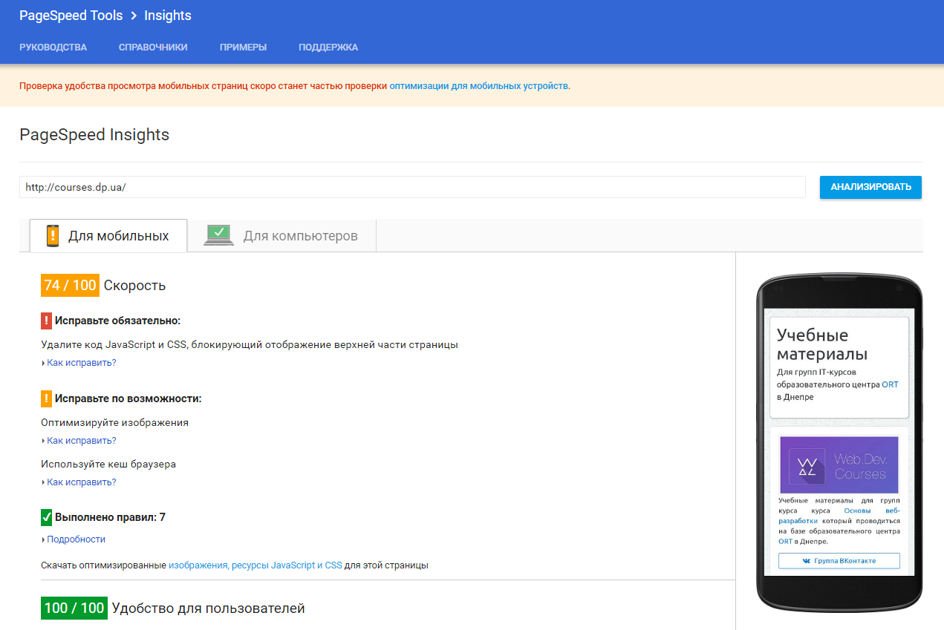
Быстрее, легче, удобнее…?
https://developers.google.com/speed/pagespeed/insights/?hl=ru
Не все тесты одинаково полезны
21

Slide 22
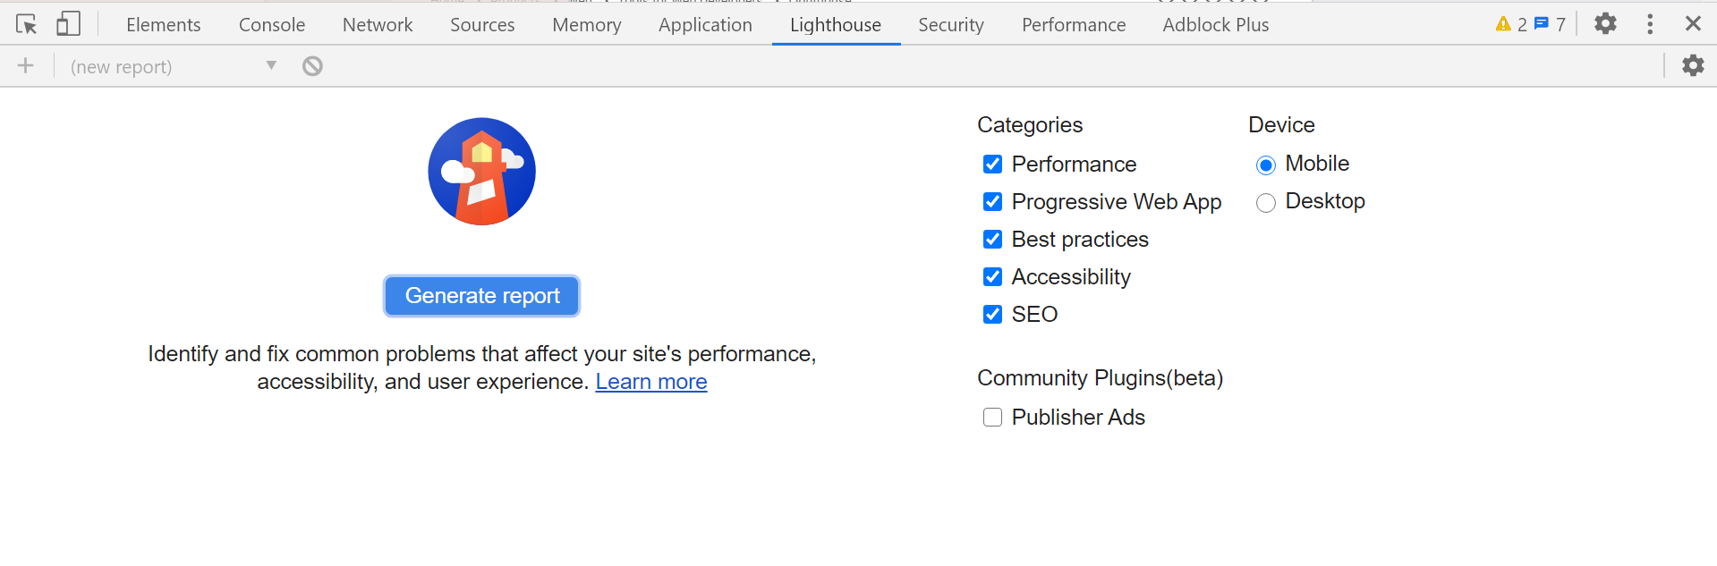
Google Lighthouse
https://developers.google.com/web/tools/lighthouse
Теперь прямо в браузере…
22

Slide 23
9. Social Media Optimization

Slide 24
Social Media Optimization
Оптимизация для социальных медиа (SMO) предназначена не для поисковых машин, а для социальных сетей и блогов, чтобы привлечь оттуда трафик к себе на сайт или сформировать сообщество по интересам внутри социального ресурса. SMO - часть SMM (Social Media Marketing).
24

Slide 25
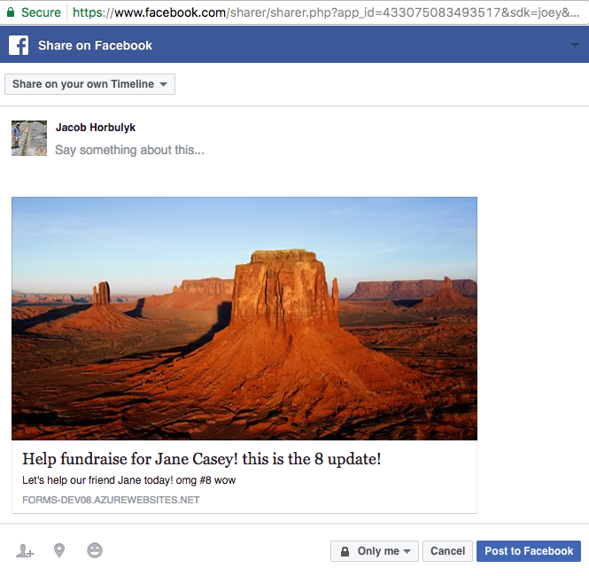
Share & OpenGraph
25

Slide 26
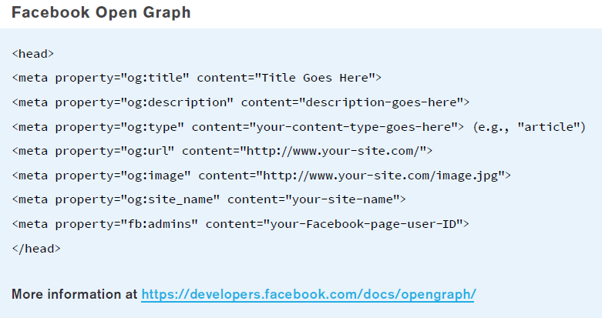
OpenGraph
http://ogp.me
26

Slide 27
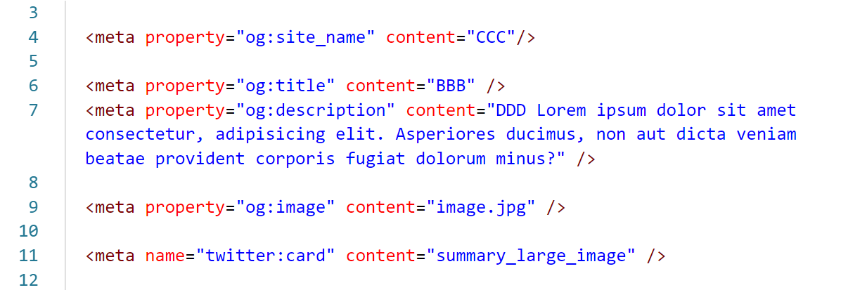
OpenGraph: Например
twitter:card * - лайфках для телеграма, заставляет его создавать большое превью изображения.
27

Slide 28



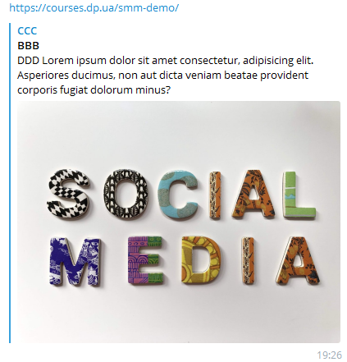
OpenGraph: Например
28

Slide 29
10. Google Trends

Slide 30
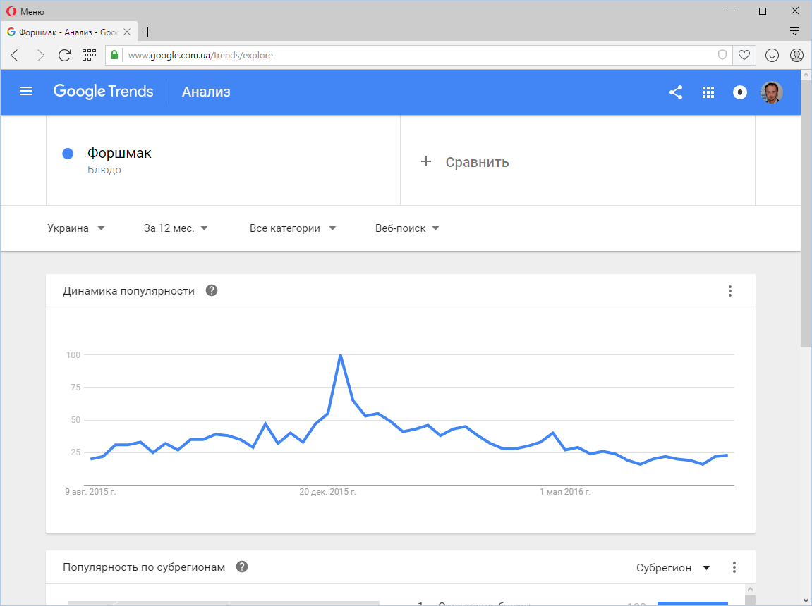
Инструмент показывающий популярность поисковых запросов
https://www.google.com.ua/trends/
30

Slide 31
Будет полезным

Slide 32
Руководство по поисковой оптимизации для начинающих:
https://developers.google.com/search/docs/beginner/get-started?hl=ru
И для опытных пользователей:
https://developers.google.com/search/docs/advanced/guidelines/get-started?hl=ru
32

Slide 33
На следующем занятии

Slide 34
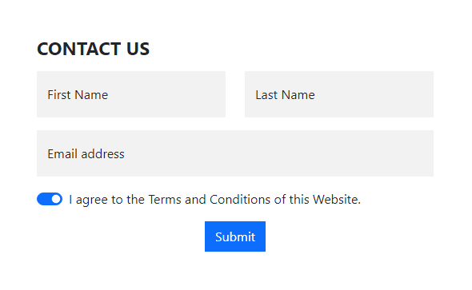
Элементы ввода и валидация данных
34

